Slide 1
مدرس:بنفشه فتحی
دانشکده فنی دختران شیراز
رشته کودکیاری

Slide 2
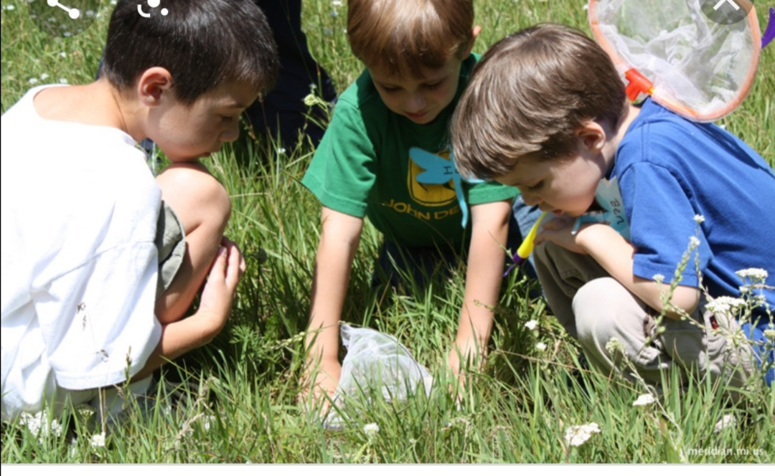
علوم تجربی واهمیت نقش شناخت محیط طبیعی برای کودکان
هدفهای آموزش علوم تجربی به کودکان
اهمیت مشاهده وانواع مشاهده وتجربه دریادگیری مفاهیم علوم تجربی

Slide 3
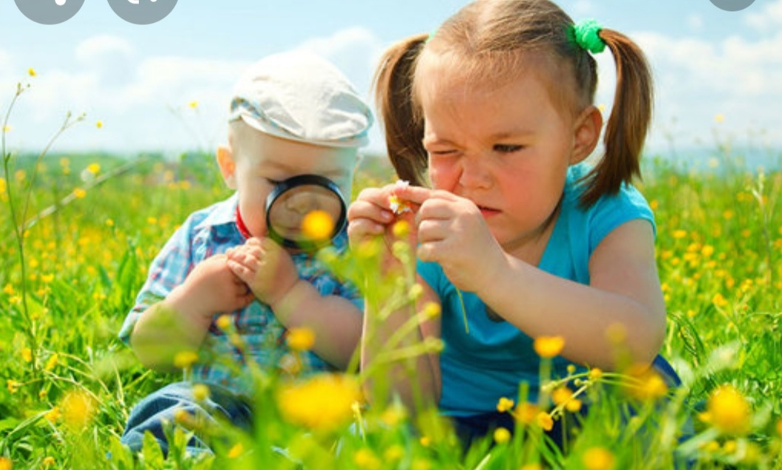
اهداف آموزش علوم درسه حیطه اصلی واساسی اهداف دانشی ومهارتی ونگرشی درنظرگرفت
حیطه اهداف دانشی:کسب دانستنی های ضروری
حیطه اهداف مهارتی:کسب مهارتهای ضروری که راه یادگیری است
حیطه اهداف نگرشی:کسب نگرش های ضروری به عبارتی یعنی تمایل به اقدام دریک مسیرمعین
دربررسی موضوعات علوم استفاده ازچندشیوه پیشنهادمیشود:
مشاهده :توجه کودکان رابه انواع موضوعات وتغییرات درمحیط پیرامونشان جلب کنیم.
دسته بندی:کودکان راترغیب کنیم تاموضوعات رابراساس معیارهای مشخص دسته بندی کنند.
تجربه:به کودکان فرصت دهیم تاآزمایش کنندوپرسش کنندوببینندچه میشود.
پیش بینی:کودکان راتشویق کنیم تاحدس بزنندکه چه میشود
گفت وگو وتوصیف:زمان کافی ومجال بررسی ویژگی های اجزای طبیعت مانندرنگ واندازه وشکل وبافت رابرای کودکان فراهم سازیم تابتواننددرباره آنهاصحبت کنند

Slide 4
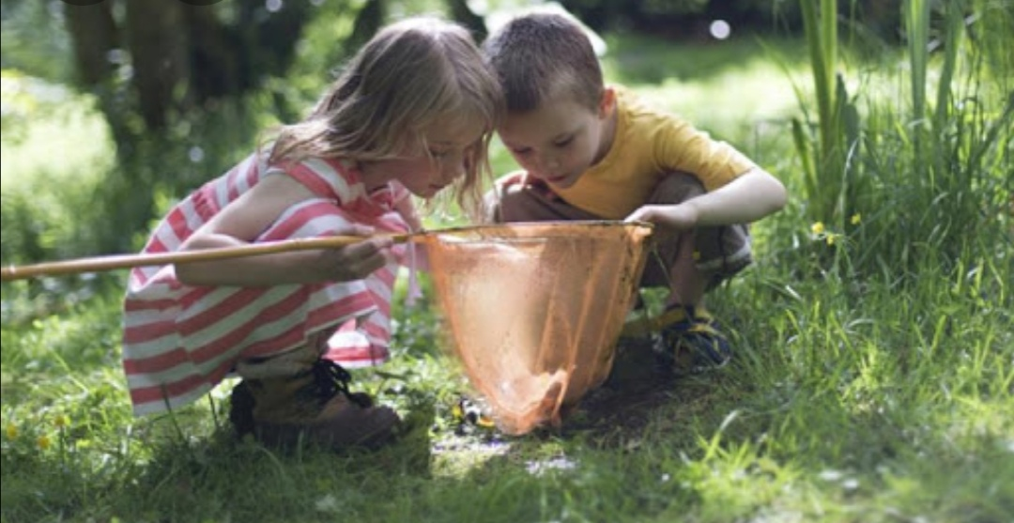
توانایی مهارت مشاهده دقیق اساسی تریت مهارت درفراآیندآموزش علوم است
هدف ازمشاهده تقویت واستفاده ازهمه حواس است.نتیجه مشاهده به دست آوردن اطلاعات ضروری درباره موضوع یاتحقیق موردنظراست.
مشاهده چیزهای زیادی رادردنیای اطراف به مامیآموزد.وماازطریق حواس خودبه مشاهده پدیده های طبیعی ومواداطرافمان میپردازیم.اطلاعاتی که ازاین راه به دست میآیدراهنمای مابه کنجکاوی وطرح پرسش وتفسیرهایی درباره وضع محیط وانجام دادن تحقیقات بیشتراست.
مهمترین نوع اعمالی که نشاندهنده مشاهده عملی اندعبارتنداز:
استفاده ازچندحس
توجه به جزییات مربوط به جسم ومحیط اطراف آن
مشخص کردن شباهت هاوتفاوتها
تشخیص ترتیب رخ دادن وقایع
استفاده ازوسایل کمکی حواس مثلاذره بین برای مطالعه جزییات.
درآموزش به کودکان بادونوع مشاهده مواجه هستیم.مشاهده کوتاه مدت ومشاهده درازمدت

Slide 5
انسان آگاهی خودازجهان خارج رابه کمک پنج حس بینایی وشنوایی وچشایی وبویایی ولامسه کسب می کند.
کودکان میتوانندبرای تمرکزوبه کارگیری حواس خودیاازفرصتهای آزادضمن بازیهای مختلف استفاده کنندویاازفعالیتهای سازمان یافته ترکه به طوراخص برای کمک به یادگیری طبقه بندی اشیا وشناخت ویژگیهای آنهادرنظرگرفته شودبهره گیرند.

Slide 7
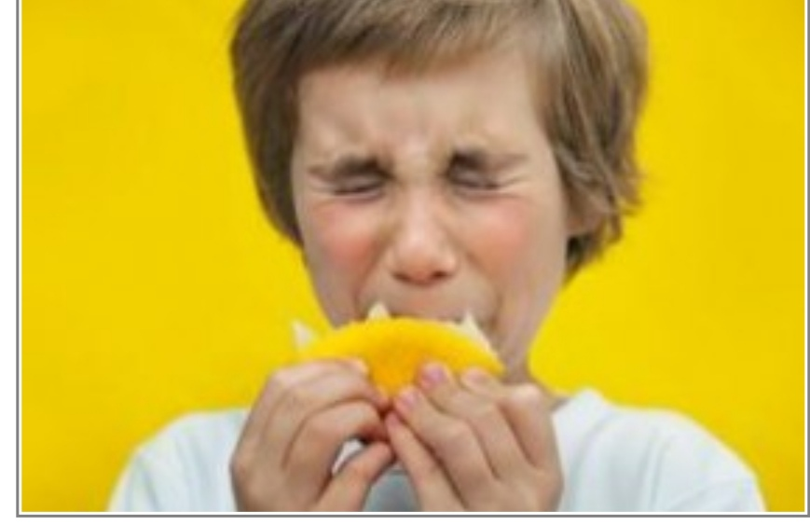
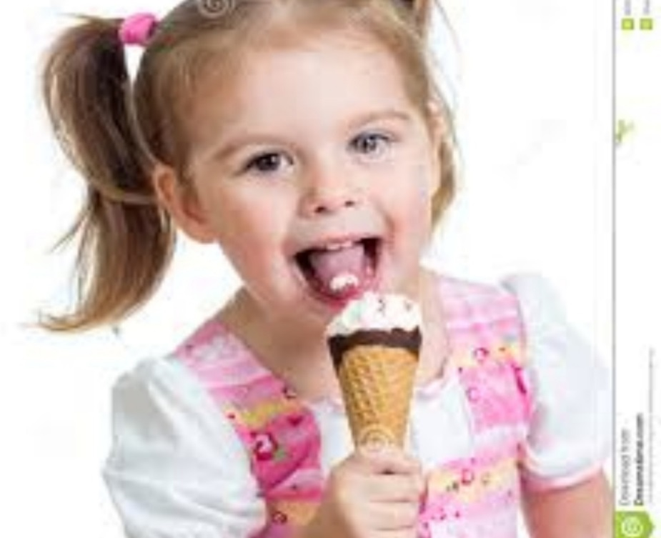
حس
توسط اندام زبان
چشایی
چشیدن انواع مزه ها:
مزه های شوروشیرین
تندوتلخ
ترش وگس

Slide 8
حس بویایی
توسط اندام بینی
استشمام انواع بوهای خوب وبد
بوهای خوب مانند:بوی عطر بوی گل بوی شیبرینی
وبوی بد مانند:بوی سطل زباله بوی کپک نان وسوختن غذا وبوی بددهان و.....

Slide 9
حس بینایی
توسط اندام چشم ها
مشاهدات ازطریق دیدن صورت میگیرد.مهارت خوب دیدن یکی ازمهارتهای مهم درزندگی محسوب میشود

Slide 10
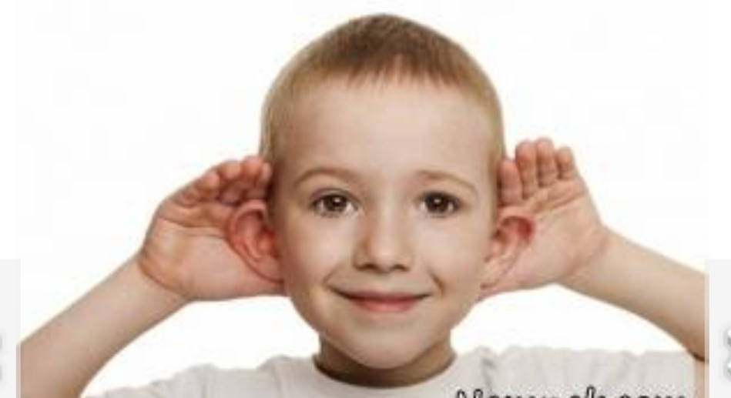
حس شنوایی
توسط اندام گوش
تفاوت بین شنیدن وگوش کردن وجودداردکه بایدبرای بچه هابه خوبی آموزش دادکه درشنیدن همه صداهارامیشنویم امادرگوش کردن همه حواسمان راجمع ومعطوف به مخاطب یاچیزی که قراراست فرابگیریم میکنیم.

Slide 11
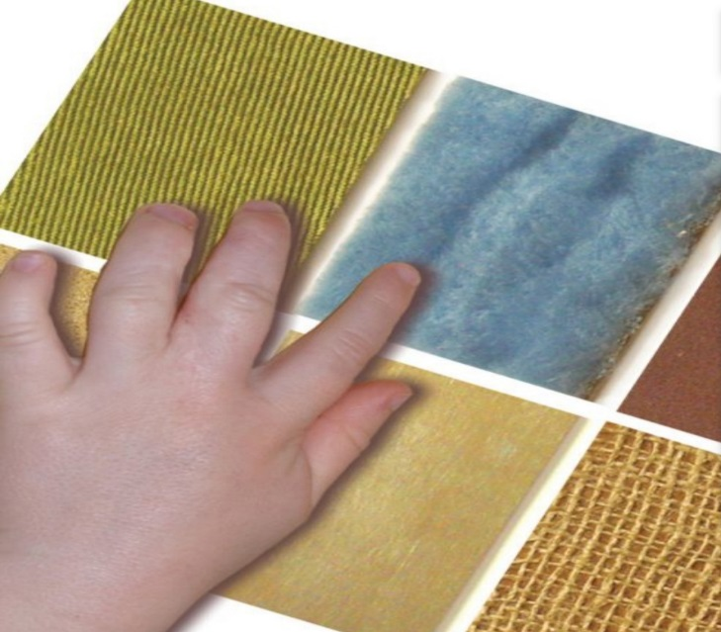
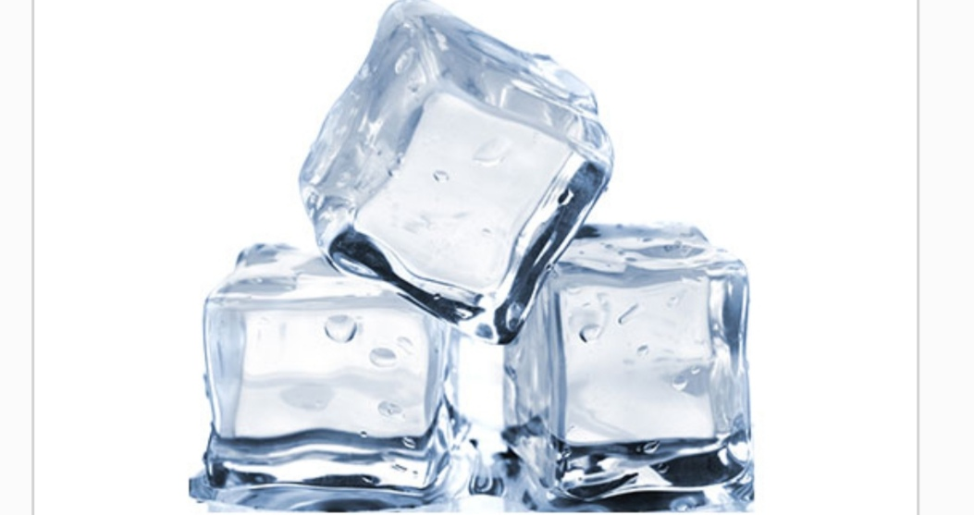
حس لامسه
توسط اندام پوست
لمس انواع جنس زبری ونرمی
سردی وگرمی توسط پوست احساس میشود

Slide 12
شش هدف اصلی وعمده دربرنامه علوم تجربی برای کودکان:
1:کودکان رایاری کنیم تامحیط اطرافشان رادرک وتوصیف کنند
2:درآموختن اعمال کلیدی علم به کودکان کمک کنیم
3:کودکان رایاری دهیم تاانتقادی وخلاق فکرکنند
4:به رشدکودکان براساس استعدادهاوعلایق وتفاوتهای فردی شان کمک کنیم
5:کودکان رایاری دهیم تادراین جهان متحول به طورموفقیت آمیزی زندگی کند
6:بین علوم تجربی وسایردروس برنامه تحصیلی ارتباط برقرارکنیم

